Slide 1


Slide 2




DATA STREAM (FLUXO DE DADOS)
Fluxo Contínuo de Qualquer Tipo de Dados Usando Qualquer Meio.
Fluxo de Alto Desempenho e com Variedade de Dados
Dados Provenientes de Fontes como Sites de Mídia Social, Diferentes Sensores de Monitoramento Instalados, Entre Outras.
Fonte: https://blogs.sas.com/content/sascom/2015/02/03/event-stream-processing-do-you-need-it/

Slide 3

Streaming
Envio de Áudio e Vídeo pela Internet, sem Necessidade de Baixar os Arquivos antes de Reproduzi-los.
Streaming de Dados
Envio de Dados em Tempo Real, Usando Redes de Computadores, Principalmente a Internet. Dados de Vários Tipos, como Transações Financeiras, Dados de Sensores e Mídias Sociais.
Principal Diferença
Objetivo do Envio dos Dados.
Fonte: https://blog.dsacademy.com.br/o-que-e-streaming-de_dados/

Slide 4
Streaming
Proporciona uma Experiência de Entretenimento ou Informação para um Usuário que Pode Assistir ou Ouvir os Conteúdos Transmitidos.
Streaming de Dados
Proporciona Armazenamento, Processamento, ou Análise dos Dados que Podem Gerar Insights, Alertas ou Ações em Tempo Real.
Fonte: https://blog.dsacademy.com.br/o-que-e-streaming-de_dados/

Slide 5
APLICAÇÃO DE DATA STREAM
Detecção de Fraudes com Cartão de Crédito
6 Marcas de Cartões Geraram Cerca de 440 milhões de transações de compra de bens e serviços em 2019.
Para Detectar e Prevenir Fraudes, Operadoras Devem Analisar Milhões de Transações e Disparar Alertas com Base em Determinados Critérios.
Verifica se Alguma Característica da Solicitação de Autorização de Pagamento Encontra-se nos Critérios que Constitui Atividade Suspeita, e em Confirmando, Envia-se uma Mensagem Automática ao Titular do Cartão Solicitando Confirmação da Transação.

Slide 6
APLICAÇÃO DE DATA STREAM
Roteamento de Caminhões de Entrega
Para Empresas de Logística, o Roteamento Eficiente de Caminhões Representa o Negócio Inteiro.
Em Alguns Casos, são Transportados Produtos Sensíveis à Temperatura, como Produtos Farmacêuticos por Exemplo.
Sensores de temperatura, Condições de Tráfego e Previsões Meteorológicas são Fontes de Streaming de Dados para Análise e Tomada de Melhores Decisões sobre o Negócio.
A Análise Precisa ser Streaming pois se um Alerta de Caminhão Superaquecido Chegar Tarde Demais por Exemplo, a Carga Poderá ser Perdida.

Slide 7
CARACTERÍSTICAS DE DATA STREAMS
Sensíveis ao tempo
Possui um Carimbo de Data/hora e Perdem Significado após Determinado Tempo.
Por exemplo, Dados de um Sistema de Segurança Residencial que Indicam um Movimento Suspeito Devem ser Analisados e Tratados em um Curto Período de Tempo para Permanecerem Relevantes.
Contínuos
Não possui início ou fim e Acontecem em Tempo Real, mas nem Sempre Geram Ações Imediatamente, Dependendo dos Requisitos do Sistema.
Heterogêneos
Podem se Originar de Milhares de Fontes Diferentes, Estar Geograficamente Distantes e ter Formatos Variados.
Por Exemplo, Podem ser uma Mistura de Áudio, Vídeo, Texto, JSON e CSV.
Imperfeitos
Podem ter Elementos Ausentes ou Danificados, ou Chegar Fora de Ordem, o que Exige Validação e Tratamento.

Slide 8
TÉCNICAS DE PROCESSAMENTO DE DATA STREAMS
Streaming de Eventos
Forma de Capturar, Processar e Distribuir Dados que Representam Eventos, como Cliques, Compras, Transações, Sensores, ... Permite Analisar e Reagir a Eventos em Tempo Real, Usando Ferramentas como Apache Kafka ou Amazon Kinesis.
Streaming Estruturado
Forma de Processar Dados em Streaming Usando Abstração de Alto Nível que Trata Dados Como Tabelas, Podendo ser Consultada com SQL ou APIs semelhantes. Permite Expressar Operações Complexas de Forma Simples e Declarativa, Usando Ferramentas como Spark Structured Streaming, Flink ou Beam.
Streaming de Análise
Forma de Obter Insights, Alertas ou Ações a Partir de Dados em Streaming com Técnicas de Machine Learning ou IA. Permite Extrair Valor dos Dados em Tempo Real, Usando Ferramentas como Spark MLlib, Flink ML ou Azure Stream Analytics.

Slide 9
SOLUÇÕES DE MERCADO PARA DATA STREAM
Apache Kafka: Plataforma Distribuída de Transmissão de Dados, Capaz de Publicar, Subscrever, Armazenar e Processar Fluxo de Dados em Tempo Real.
Apache Flume: Sistema Distribuído Simples e Flexível que Coleta, Agrega e Move de Maneira Eficiente Grandes Volumes de Dados.
Apache Storm: Projeto que Permite Organizar o Processamento Garantido de Vários Eventos em Tempo Real
Apache Flink: Framework para Processamento em Lote e em Tempo Real.
Apache Spark Streaming: Sistema Escalável de Processamento de Streaming Tolerante a Falhas que Suporta Nativamente Cargas de Trabalho em Batch e Streaming
AWS Kinesis: Família de Serviços da AWS para Processamento e Análise de Dados de Streaming em Tempo Real em Grande Escala

Slide 10


Slide 11
Sistema de Processamento de Streaming Escalonável, de Alto Rendimento e Tolerante a Falhas
Oferece Suporte a Cargas de Trabalho em Lote e Streaming
Processa Dados em Tempo Real de Fontes Diversas, como TCP, Kafka, Flume, Amazon Kinesis, ...
Dados Processados podem Ser Enviados para Bancos, Kafka, Painéis ao Vivo, ...
Integra-se com Processamento Interativo e em Lote do Spark
Funciona como um Dataset Contínuo, “Infinito”
Retira-se Porções deste Dataset, Analisa, Toma Decisões e Armazena

Slide 12
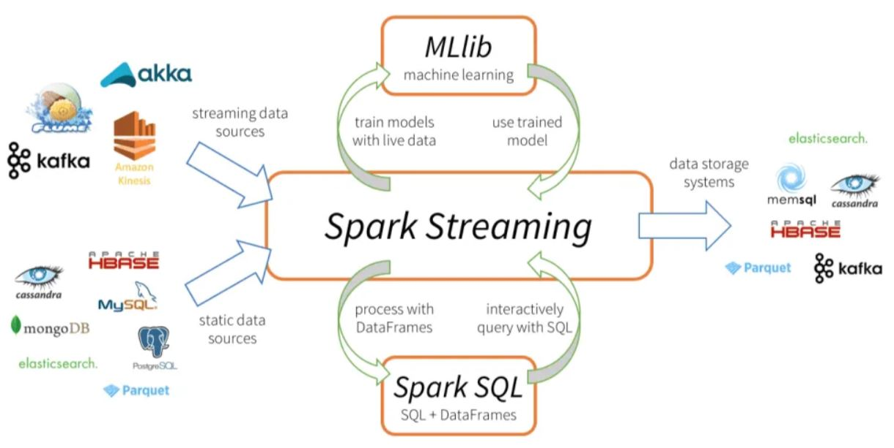
Ecossistema Spark Streaming
Spark Streaming Pode Consumir Dados Estáticos e de Streaming de Várias Fontes, Processar Dados Usando Spark SQL e DataFrames, Aplicar Técnicas de Aprendizado de Máquina do MLlib e, Finalmente, Enviar Resultados para Sistemas Externos de Armazenamento de Dados.
Fonte: https://sparkbyexamples.com/spark/spark-streaming-from-tcp-socket/

Slide 13
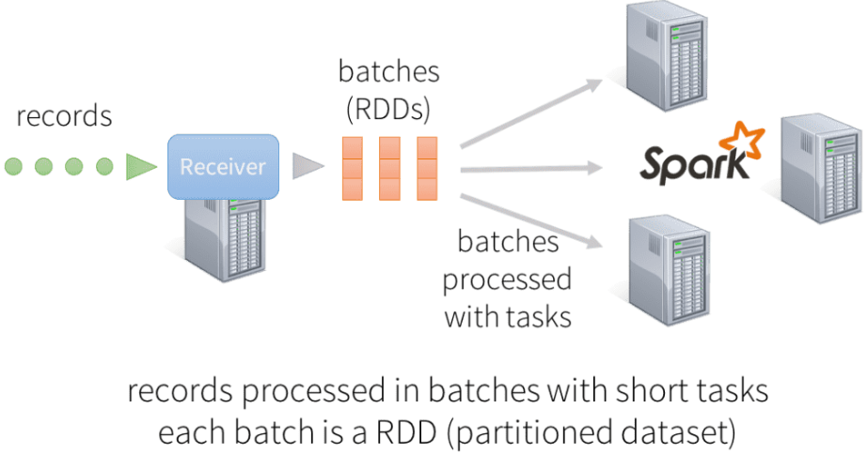
SPARK STREAMING: Arquitetura
O Spark Streaming Acumula Dados de Streaming em Microlotes de Menos de 1 Segundo.
Receptores do Spark Streaming Discretizam os Dados em Paralelo e Armazenam na Memória dos Nós Trabalhadores
Spark com Latência Otimizada Executa Tarefas Curtas (Dezenas de Milissegundos) para Processar Lotes
Cada Lote de Dados é um RDD, Assim Permite que os Dados de Streaming sejam Processados Usando Operações RDD
Resultados Processados são Enviados em Lote
Fonte: https://www.databricks.com/blog/2015/07/30/diving-into-apache-spark-streamings-execution-model.html

Slide 14
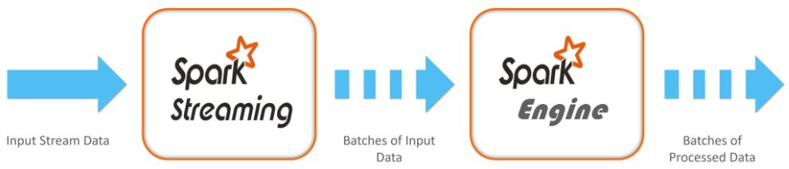
SPARK STREAMING: Microbatching
Spark Streaming Simula o Fluxo de Dados em Tempo Real
Oferece Suporte para Streaming Através de Microbatching
Sistema de Microbatching Esperam para Acumular Pequenos Lotes de Dados de Entrada (RDD), Então Processam Cada Lote em Paralelo Usando Coleção de Tarefas
Processamento em Memória é Veloz Dando Impressão de Tempo Real
Fonte: https://www.linkedin.com/pulse/spark-para-dummies-jose-r-f-junior/?originalSubdomain=pt

Slide 15
SPARK STREAMING: Tipos de Stream
DSTream
Modelo Original de Streaming do Spark Baseado em RDDs
Representa Dados de Streaming como Sequências Discretas de RDDs, Microlotes
Streaming Estruturado
Modelo Mais Recente de Streaming do Spark, Baseado em Dataframe/Dataset
Representa Dados de Streaming como Tabelas Ilimitadas
Podem ser Consultadas Usando Mesmas APIs do Spark SQL

Slide 16
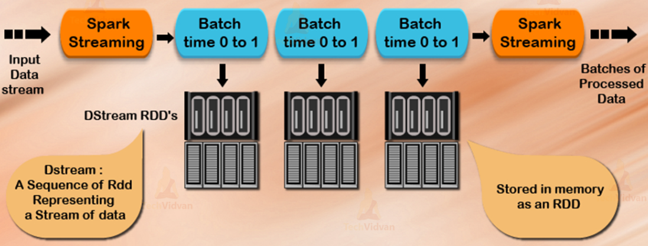
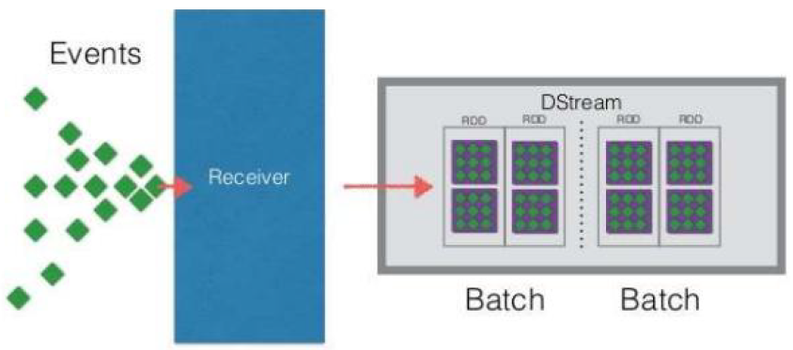
SPARK STREAMING: Fluxo Discretizado (DStream)
DStream é a Abstração Básica do Spark Streaming
Gerado por Transformações em um Fluxo de Entrada ou em Outro DStream Existente usando Operações
É um Fluxo Contínuo de RDDs
Cada RDD Contém Dados de um Determinado Intervalo de Tempo
Qualquer Operação em um DStream se Aplica a Todos os RDDs Subjacentes
DStream Facilita Trabalho com Streaming com uma API de Alto Nível
Com uma Cópia dos Dados de Entrada Preservados, o Spark Streaming Recalcula Qualquer Estado Usando a Linhagem de RDDs
Fonte: https://techvidvan.com/tutorials/spark-dstream/

Slide 17
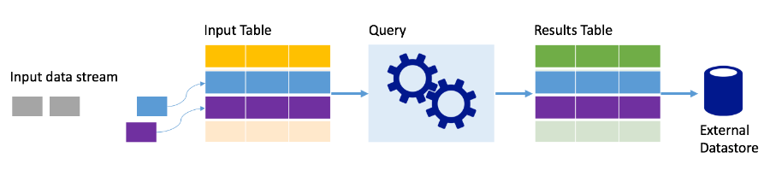
SPARK STREAMING: Fluxo como Tabelas (Estructured)
Se Baseia no mecanismo do Spark SQL e Aprimora Construções de Quadros e Conjuntos de Dados do Spark SQL, Possibilitando Gravar Consultas de Streaming como Gravaria Consultas de Lote
Substitui o Streaming do Spark Dstreams
Ainda não tem Todos os Recursos Dstream para Algumas Fontes e Coletores Compatíveis Instantaneamente
Por Enquanto, Importante Avaliar Requisitos para a Escolha
Cria Consulta de Execução e Aplica Operações aos Dados de Entrada, como Seleção, Projeção, Agregação, Janelas e Junção de DataFrame de Streaming com Outros DataFrames
Fonte: https://learn.microsoft.com/pt-br/azure/hdinsight/spark/apache-spark-structured-streaming-overview

Slide 18
SPARK STREAMING: Tipos de Processamento
Transformação Sem Estado
Trata Cada Lote de Forma Independente (Processa sem Qualquer Referência de Lotes Anteriores).
Normalmente Mais Rápido e Consomem Menos Memória.
Fácil de Escalar Horizontalmente Porque não Há Necessidade de Monitorar o Estado em Vários Nós.
Trata-se de Transformação de RDD Simples, sendo Aplicada a Cada Lote (RDD).
Inclui Transformações RDDs Comuns: map(), filter(), reduceByKey(), ...
São Capazes de Combinar Dados de Muitos DStream em Cada Intervalo de Tempo com Transformações Relacionadas a Junção: Join(), leftOuterJoin(), ...
Exemplo:
DStream de linhas conectando a um soquete TCP em localhost:9999
Divide-se cada Linha e Calcula a Soma dos Números em Lote Atual.
val lines = ssc.socketTextStream("localhost", 9999)
val numbers = lines.flatMap(_.split(" ")).map(_.toInt)
val sum = numbers.reduce(_ + _)

Slide 19
SPARK STREAMING: Tipos de Processamento
Transformação Com Estado
Saída de Lote Depende do Estado Acumulado dos Lotes Anteriores, ou seja, Mantém Estado de Vários Lotes.
Possui Operações em Janela (Window), Calculando Agregados em uma Janela Deslizante de Dados que Atualiza o Estado com Base em Novos Dados de Entrada.
São Mais Lentas e Consomem Mais Memória.
Mais Difícil de Escalar Horizontalmente Porque Há Necessidade de Monitorar o Estado em Vários Nós.
Exemplo:
DStream de linhas conectando a um soquete TCP em localhost:9999
Divide-se cada Linha e Cria uma Janela Deslizante de 10 Segundos com Intervalo Deslizante de 5 Segundos
Calcula a Média dos Valores em uma Janela Deslizante de Dados
val lines = ssc.socketTextStream("localhost", 9999)
val numbers = lines.flatMap(_.split(" ")).map(_.toInt)
val windowedNumbers = numbers.window(Seconds(10), Seconds(5))
val countSum = windowedNumbers.map(n => (1, n)).reduceByKey((a, b) => (a._1 + b._1, a._2 + b._2))
val averages = countSum.mapValues(sumCount => sumCount._2 / sumCount._1)

Slide 20
SPARK STREAMING: Requisitos para Escolher Processamento
Memória
Com Recursos Limitados de Memória, Stateless é mais Indicado
Velocidade de Processamento
Para Processamento em Tempo Real, Stateless é mais Indicado
Complexidade de Dados
Aplicativos com Processamento mais Complexo com Cálculos em Janelas, Stateful é mais Indicado
Escalabilidade
Para Escalabilidade Horizontal, Stateless é mais Indicado porque Não é Necessário Acompanhar o Estado nos Vários Nós
Tolerância a Falhas
Stateful é Propenso a Falhas por Exigir Manutenção de Estado em Vários Lotes,
o que Torna o Processo mais Lento e Complexo.

Slide 21
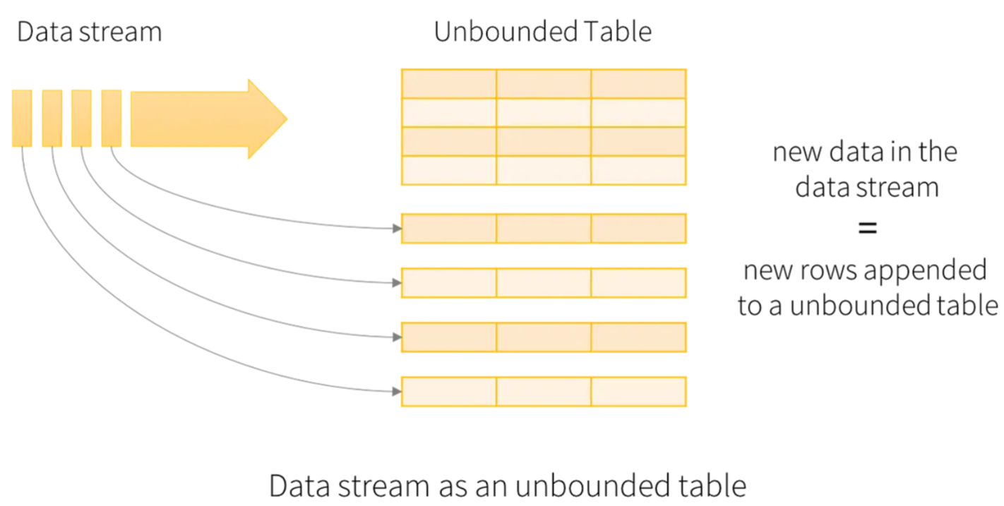
SPARK STREAMING: Tabelas Ilimitadas
Forma de Representar um Fluxo de Dados como uma Tabela Infinita.
Registros são Adicionados ao Final da Tabela como Novas Linhas.
Dados Processados em Microlotes por Gatilhos (n segs)
Fonte: https://medium.com/expedia-group-tech/apache-spark-structured-streaming-first-streaming-example-1-of-6-e8f3219748ef

Slide 22
SPARK STREAMING: Fontes de Entrada
Rate (teste)
Gera Dados Automaticamente, Incluindo Carimbo de Data/Hora
Socket (teste)
Escuta o Socket Especificado e Ingere os Dados Localizados no Mesmo
Arquivo
Escuta uma pasta específica como dados de streaming
Suporta formatos de arquivo como CSV, JSON, ORC e Parquet
Kafka, Flume, Kinesis, ...
Ler Dados de Plataformas de Processamento de Streaming

Slide 23
SPARK STREAMING: Coletores de Saída
Console Sink
Exibe Resultado em Console. Indicado para Desenvolvimento e Depuração de Aplicativos.
File Sink
Armazena Conteúdo de DataFrame em um Arquivo Dentro de uma Pasta
Formatos de Arquivo Suportados são CSV, JSON, ORC e Parquet
Memory Sink
Armazena Resultado em uma Tabela na Memória. Indicado para Desenvolvimento.
Kafka Sink
Publica Resultado em um Tópico Kafka.
Foreach Sink
Usado em Processamento Contínuo, Atua Sobre um Único Registro de um Dataframe.
ForeachBatch Sink
Não Funciona de Modo Contínuo pois Depende da Execução de Microlotes.

Slide 24
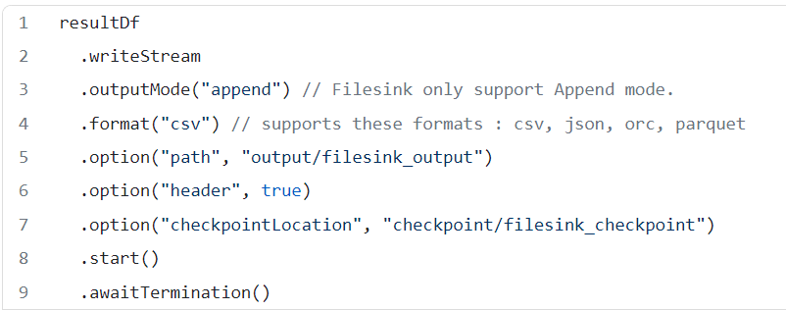
SPARK STREAMING: Exemplo File Sink

Slide 25
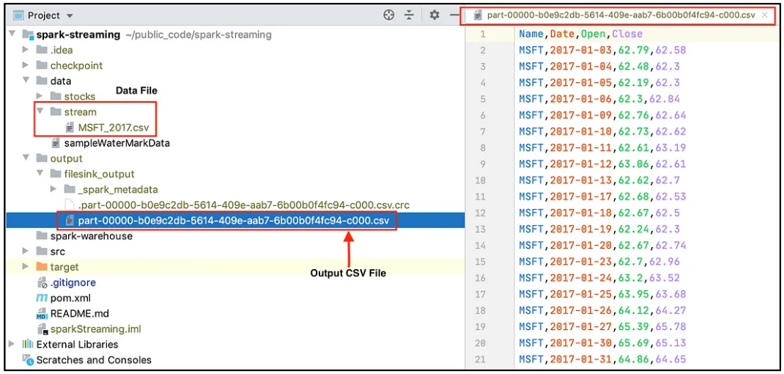
SPARK STREAMING: Exemplo File Sink

Slide 26
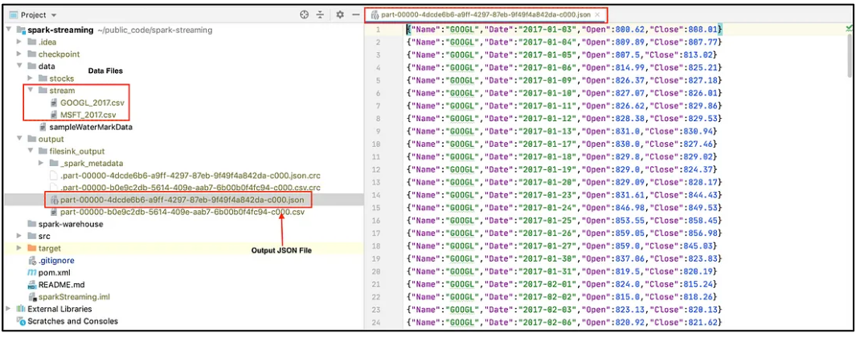
SPARK STREAMING: Exemplo File Sink

Slide 27
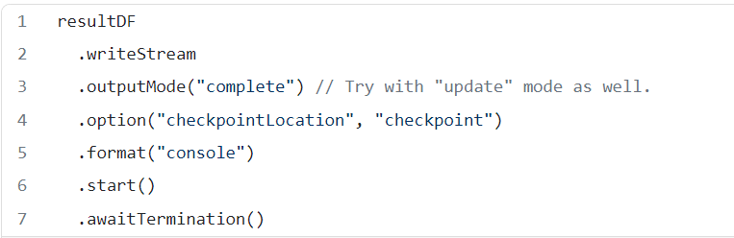
SPARK STREAMING: Pontos de Verificação (Checkpoints)
Mantém Estados Intermediários para se Recuperar de Falhas
Possibilita Aplicativos Spark mais Resilientes e Tolerante a Falhas

Slide 28
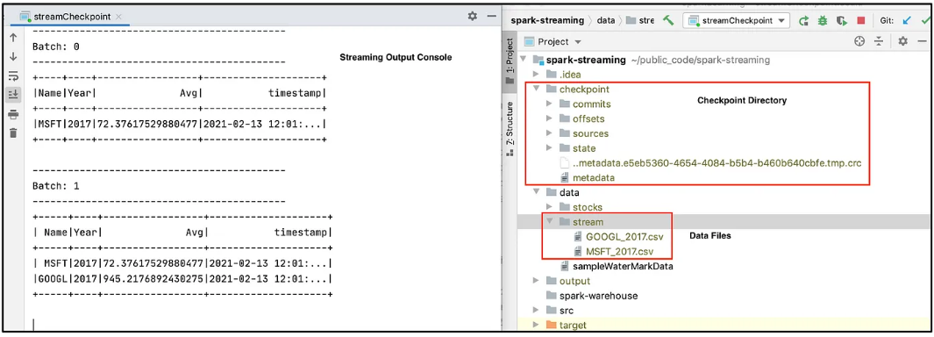
SPARK STREAMING: Pontos de Verificação (Checkpoints)

Slide 29
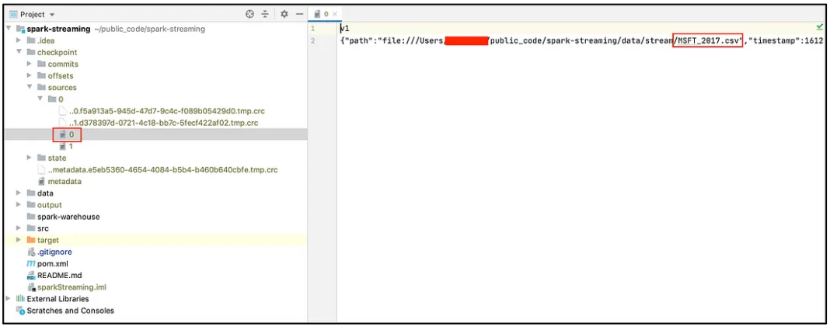
SPARK STREAMING: Pontos de Verificação (Checkpoints)

Slide 30
SPARK STREAMING: Gatilhos (Triggers)
Forma de Controlar Frequência de Processamento Pelo Spark Streaming
Permite Informar Quando e com que Frequência o Spark deve Iniciar o Processamento de cada Microlote de Dados (Conjunto de Dados que Chega a Cada Intervalo de Tempo).

Slide 31
SPARK STREAMING: Tipos de Gatilhos (Triggers)
Gatilho Padrão (Default)
Usado por Padrão Quando Nenhum Gatilho é Especificado
Inicia Processamento de Microlote Assim que Termina o Processamento do Anterior
Garante Então que Não Haja Atraso entre os Processamentos de MicroLotes
Indicado Quando se Deseja Menor Latência Sem se Importar com Sobrecarga
Gatilho Fixo
Define Intervalo de Tempo Fixo para Iniciar Processamento de cada Microlote
Por Exemplo, Processar a cada n Segundos ou n Minutos
Indicado Quando se Deseja Controle Sobre Frequência do Processamento e
Há uma Preocupação com Sobrecarga do Sistema

Slide 32
SPARK STREAMING: Tipos de Gatilhos (Triggers)
Gatilho Contínuo
Inicia Processamento de Cada Microlote Assim que os Dados Chegam, sem Esperar pelo Fim do Processamento de Microlote Anterior
Garante Então que Não Haja Atraso entre os Processamentos de MicroLotes
Indicado Quando se Deseja Menor Latência e Quando se Tem Recurso Suficiente para a Alta Carga do Sistema
Gatilho Único
Processa um Microlote Apenas
Indicado Quando se Deseja Testar ou Depurar uma Consulta Streaming sem Executa-la Continuamente

Slide 33
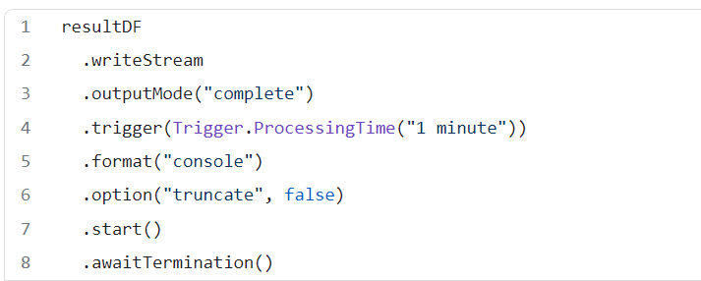
SPARK STREAMING: Exemplo de Gatilho Fixo

Slide 34
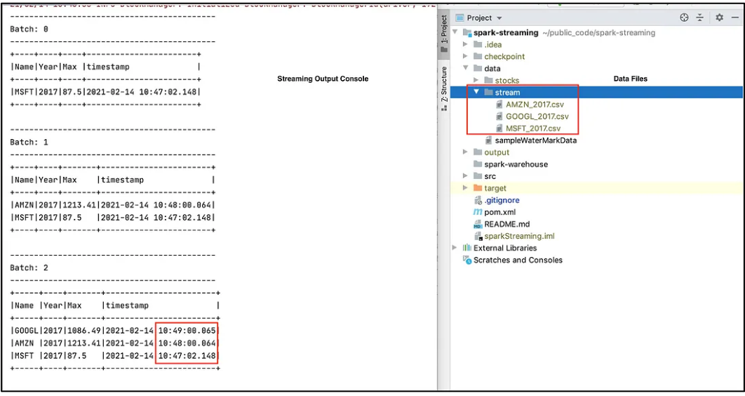
SPARK STREAMING: Exemplo de Gatilho Fixo
Nota: No Comando Readstreaming foi usado a opção “.option(‘maxFilesPerTrigger’, 1)"

Slide 35
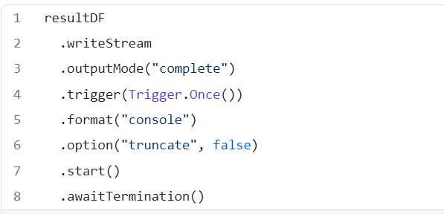
SPARK STREAMING: Exemplo de Gatilho Único

Slide 36
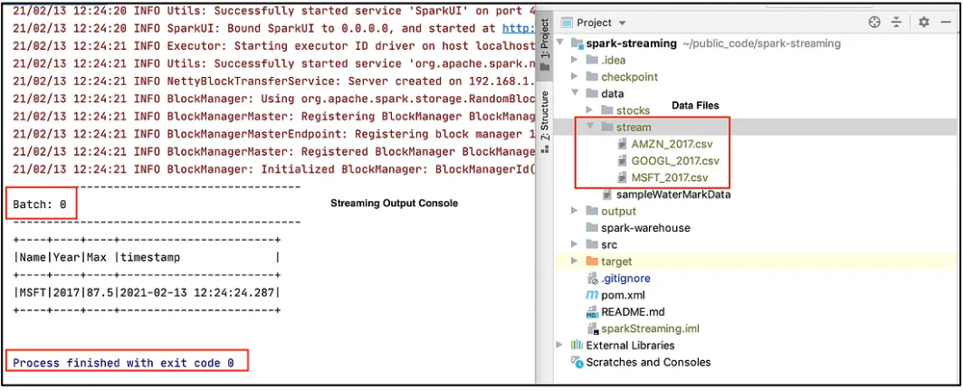
SPARK STREAMING: Exemplo de Gatilho Único
Nota: No Comando Readstreaming foi usado a opção “.option(‘maxFilesPerTrigger’, 1)"

Slide 37
SPARK STREAMING: Operações de Transformação
Operação | Finalidade
map(func) | Retorna um novo DStream passando cada elemento do DStream de origem por meio de uma função “func”
flatMap(func) | Semelhante ao “map”, exceto que a cada item de entrada pode ser mapeado para 0 ou mais itens de saída
filter(func) | Retorna um novo DStream selecionando apenas os registros do DStream de origem no qual “func” retorna true
join(outro Stream) | Quando chamado em dois DStreams de pares (K, V) e (K, W), retorna um novo DStream de (K, (V, W)) pares com todos os pares de elementos para cada chave
union(outro Stream) | Retorna um novo DStream que contém a união dos elementos do DStream de origem com outro Dstream
window(durW,durDeslizW) | Retorna um novo DStream que contém todos os Elementos Vistos em uma Janela Deslizante de Tempo

Slide 38
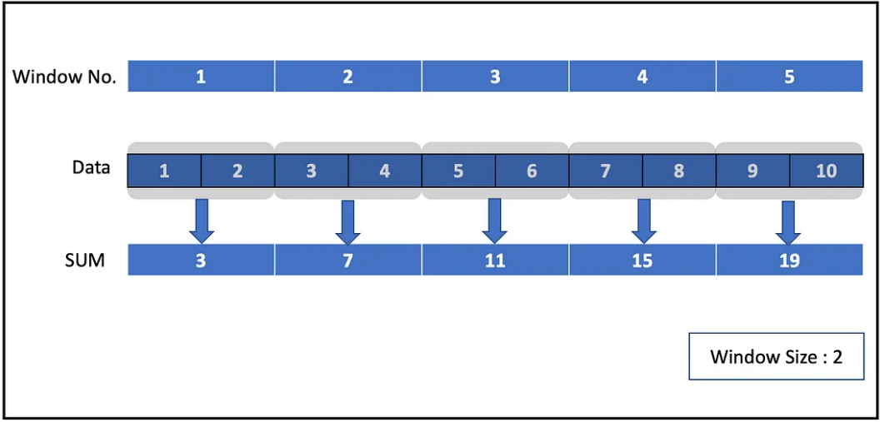
SPARK STREAMING: Operações de Janela
Agregações Baseadas em Janelas de Eventos
Janela Caindo (Tumbling Window)
Forma de Aplicar Operações em Intervalo de Tempo Fixo que não se Move ao Longo do Fluxo

Slide 39
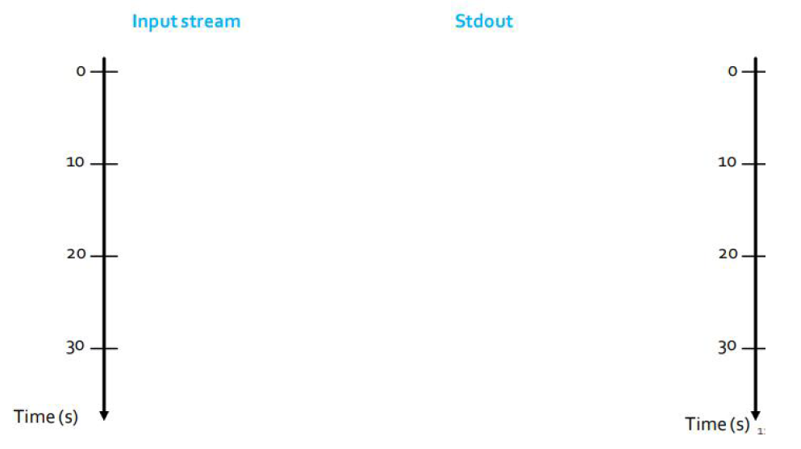
SPARK STREAMING: Exemplo Janela Caindo

Slide 40
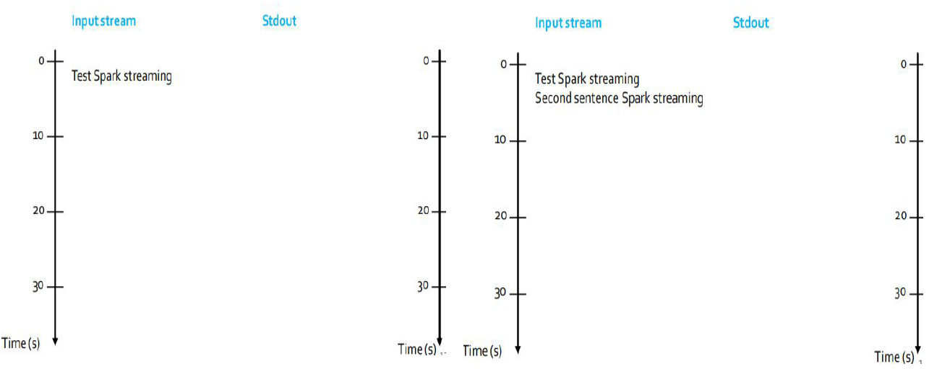
SPARK STREAMING: Exemplo Janela Caindo

Slide 41
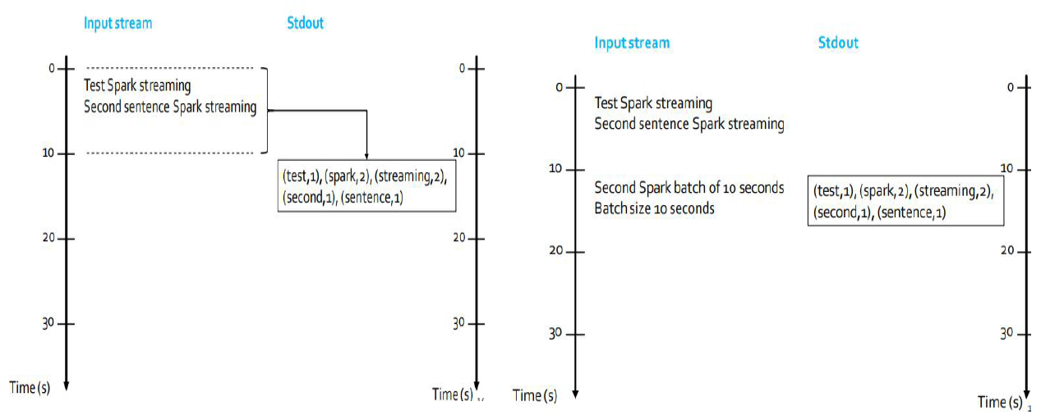
SPARK STREAMING: Exemplo Janela Caindo

Slide 42
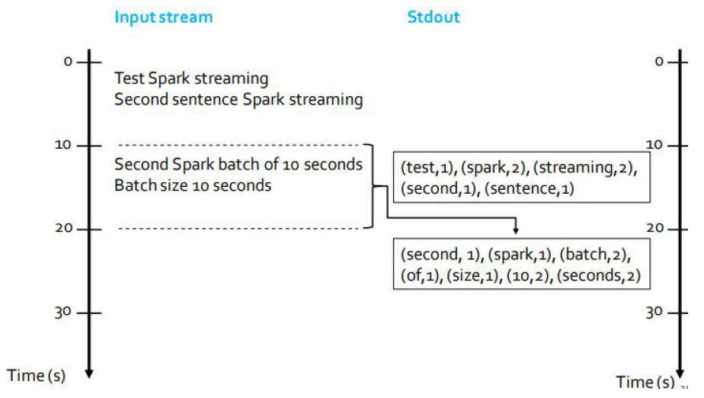
SPARK STREAMING: Exemplo Janela Caindo

Slide 43
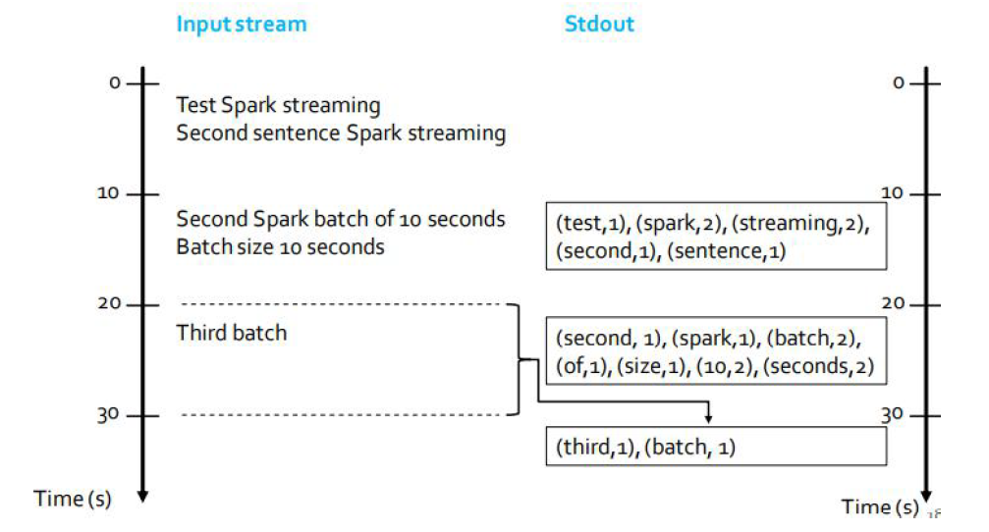
SPARK STREAMING: Exemplo Janela Caindo

Slide 44
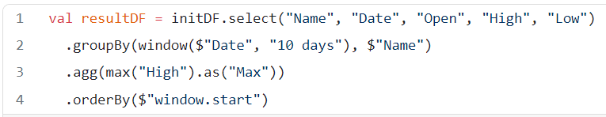
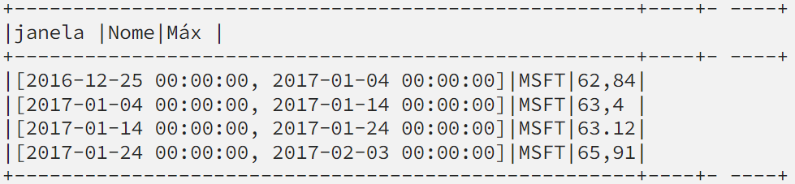
SPARK STREAMING: Exemplo Código Janela Caindo

Slide 45
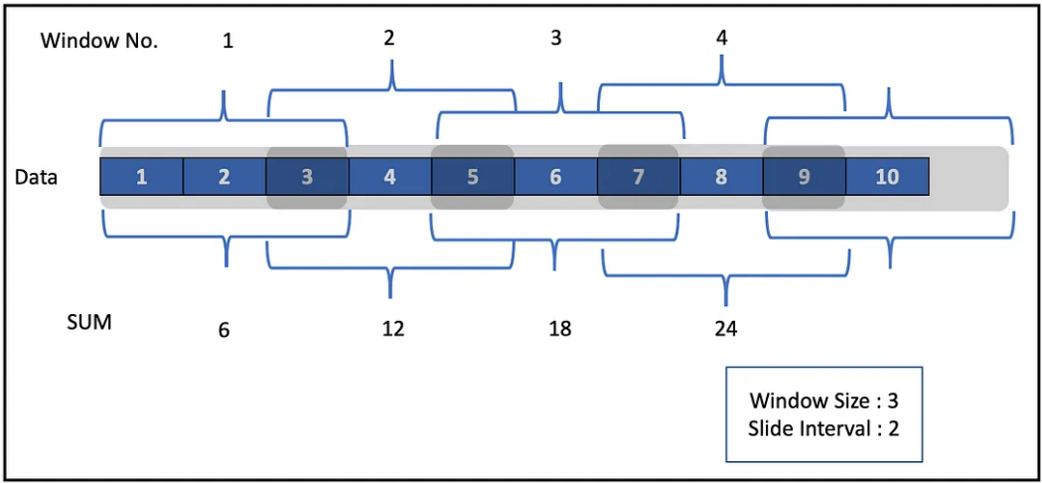
SPARK STREAMING: Operações de Janela
Agregações Baseadas em Janelas de Eventos
Janela Deslizante (Sliding Window)
Forma de Aplicar Operações em Intervalo de Tempo Fixo que se Move ao Longo do Fluxo

Slide 46
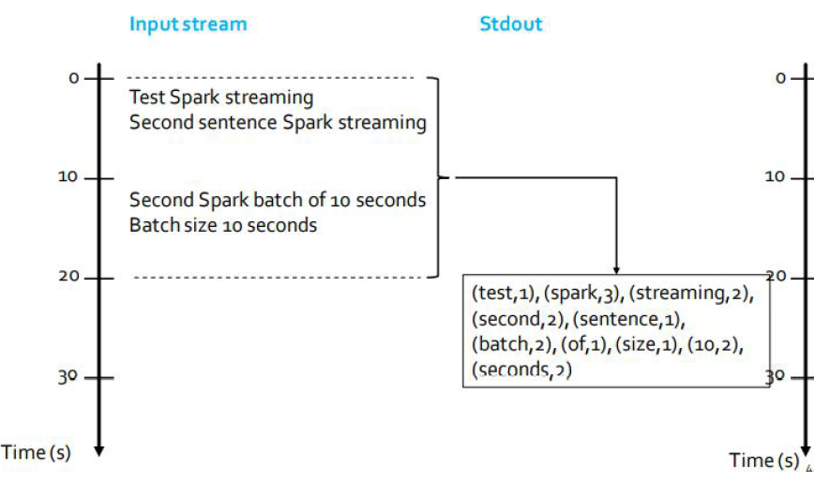
SPARK STREAMING: Exemplo Janela Deslizante

Slide 47
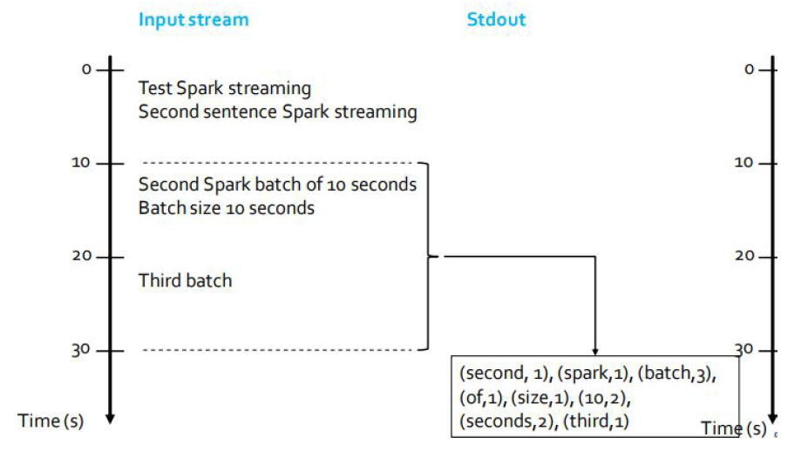
SPARK STREAMING: Exemplo Janela Deslizante

Slide 48
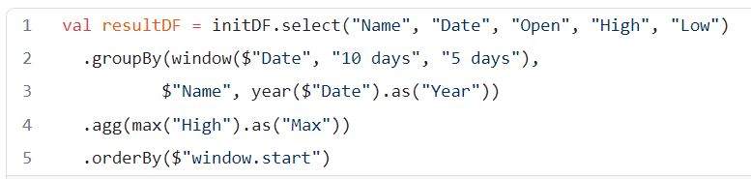
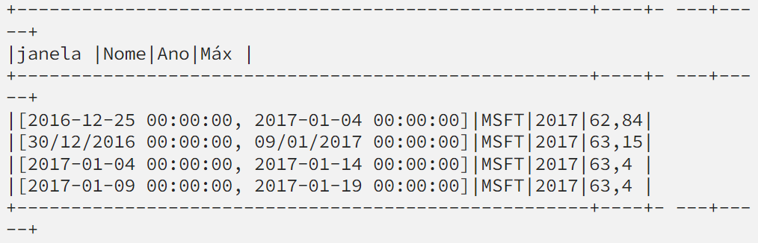
SPARK STREAMING: Exemplo Código Janela Deslizante

Slide 49
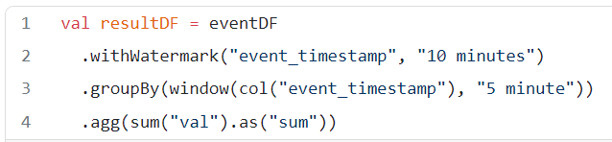
SPARK STREAMING: Marca D’água (Watermarking)
Mecanismo que Permite Especificar um Limite de Tempo para os Dados serem Considerados como Parte de uma Janela ou Agregação.
Se os Dados Chegarem Atrasados para Além do Limite da Marca D’água, Serão Descartados, Evitando Dados Incorretos.

Slide 50
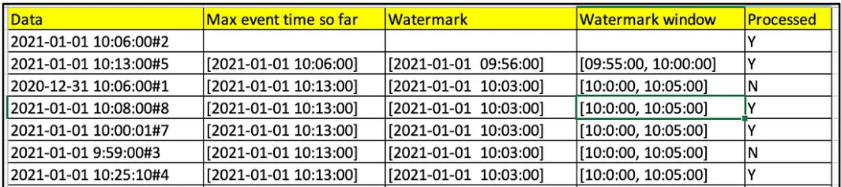
SPARK STREAMING: Exemplo do Uso de Marca D’água

Slide 51
SPARK STREAMING: Exemplos Causas para Atraso de Dados
Um Sensor Falha ou Fica sem Conexão por um Período, Então ao Reestabelecer Enviará Dados em Atraso, Gerado neste Intervalo de Tempo.
Ocorre uma Variação na Latência da Rede ou na Carga do Sistema que Afeta o Tempo de Transmissão ou Processamento. Se a Rede Estiver Congestionada ou com Algum Problema fará os Dados Atrasarem para Chegar ao seu Destino.
Um Sistema Sobrecarregou ou Teve Algum Defeito Provocando um Atraso no Tempo de Processamento.

Slide 52
SPARK STREAMING: Modos de Saída (outputMode)
Modo APPEND (Padrão)
Quando se Deseja Enviar Apenas Novas Linhas para o Coletor de Saída
Não Suporta Operações de Agregação porque Dependeria de Dados Anteriores
Modo COMPLETE
Quando se Deseja Agregar Todos os Dados para o Coletor de Saída, Sempre!
Usado Quando se quer uma Visão Completa dos Dados de Streaming
Modo UPDATE
Apenas Linhas Afetadas por Atualização são Escritas no Destino
Usado Quando se Quer Ter o Modo de Operação “UPSERT”
Se Nenhuma Agregação for Aplicada, Funciona como o Modo APPEND

Slide 53
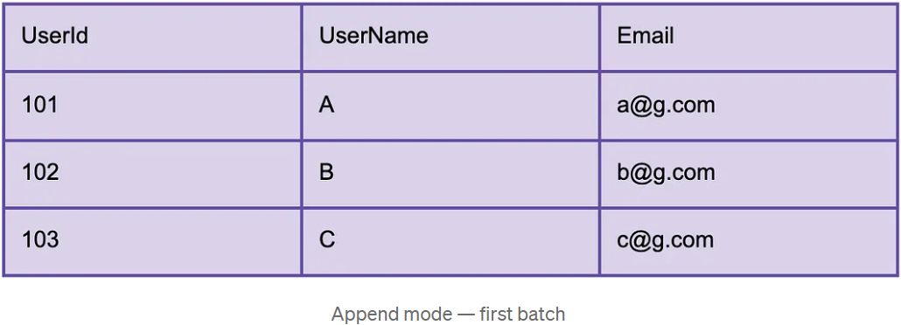
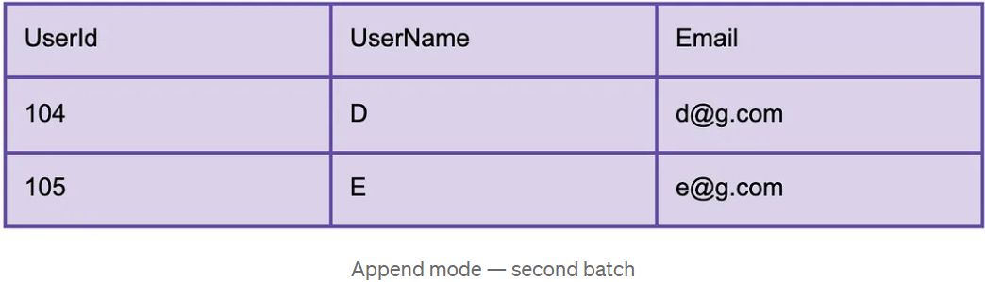
SPARK STREAMING: Exemplo outputMode APPEND
Sempre que um Usuário se Cadastra em um site, um Evento é Enviado ao Kafka. A Seguir este Evento é Lido pelo Spark Streaming e Colocado na Tabela de Resultados que Poderá ser lida pelo Coletor de Saída.

Slide 54
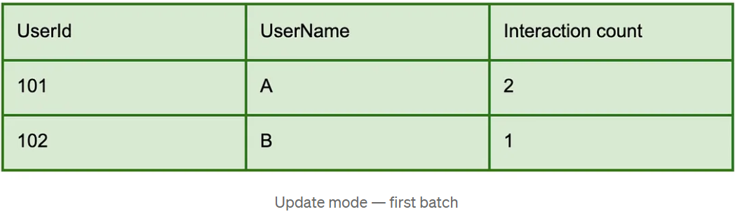
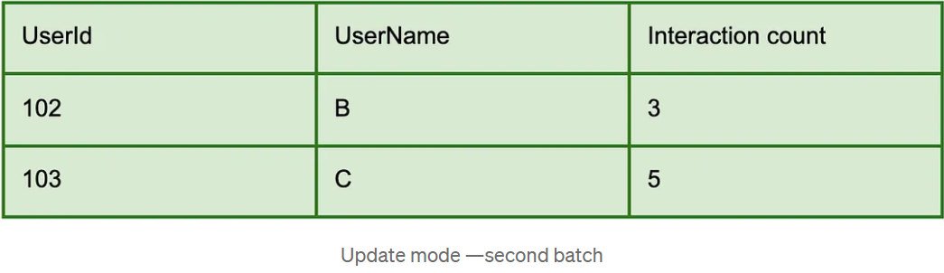
SPARK STREAMING: Exemplo outputMode UPDATE
Sempre que um Usuário faz Alguma Interação Específica em um Site, um Evento é Enviado ao Kafka. A Seguir o Evento é Lido pelo Spark Streaming que Agrega a Contagem de Interações por Usuário e Coloca na Tabela de Resultados que Poderá ser lida pelo Coletor de Saída.
Neste Caso, Se Quer Apenas os Dados que Sofreram Atualização.

Slide 55
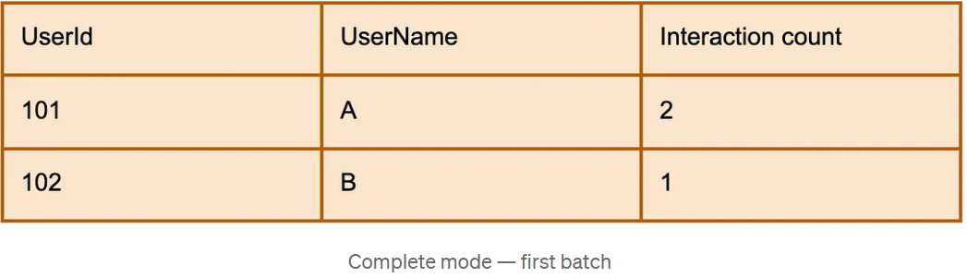
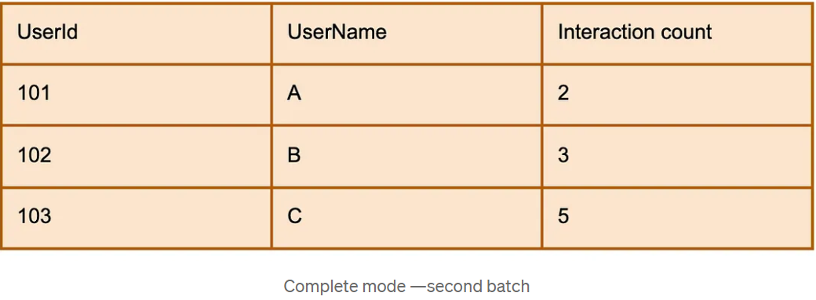
SPARK STREAMING: Modos de Saída COMPLETE
Sempre que um Usuário faz Alguma Interação Específica em um Site, um Evento é Enviado ao Kafka. A Seguir o Evento é Lido pelo Spark Streaming que Agrega a Contagem de Interações por Usuário e Coloca na Tabela de Resultados que Poderá ser lida pelo Coletor de Saída.
Neste Caso, Se Quer os Dados de Todos os Usuários que Interagiram.

Slide 56
SPARK STREAMING x KAFKA: Principal Diferença
Spark Streaming é um Mecanismo de Processamento de Dados Distribuídos que Pode Realizar Operações Complexas e Analíticas em Fluxos de Dados, Não Conseguindo Armazenar e Transmitir Diretamente, Então Precisa se Integrar com Outros Sistemas ou Plataformas que Oferecem Essa Funcionalidade, como o Kafka.
Usa-os como Fontes de Entrada e Destinos da Saída !

Slide 57
SPARK STREAMING: Casos de Uso
Uber Coleta Terabytes de Dados de Eventos Todos os Dias de Seus Usuários Móveis para Análise de Telemetria em Tempo Real.
Possui um Pipeline ETL Contínuo Usando Kafka, Spark Streaming e HDFS.
Converte Dados Brutos de Eventos não Estruturados em Dados Estruturados a Medida que são Coletados, Preparando-os para Análises mais Complexas.
Pinterest Construiu um Pipeline de Dados ETL Começando com Kafka, que Alimenta os Dados no Spark por meio do Spark Streaming para Fornecer Informações Imediatas sobre como os Usuários Estão Interagindo com Pins em Todo o Mundo em Tempo Real.
Isso Contribui para um Mecanismo de Recomendação Melhor para Mostrar Pins Relacionados, a Medida que as Pessoas Usam o Serviço Planejando Produtos para Comprar, Lugares para Ir, Receitas para Cozinhar e Muito Mais.

Slide 58
PRÁTICA PYSPARK STREAMING

Slide 59
F I M

